Slide 1
python-scripts 2.2.0 更新需求
2023.6.20
依赖：Python支持插件6.2.0

Slide 2
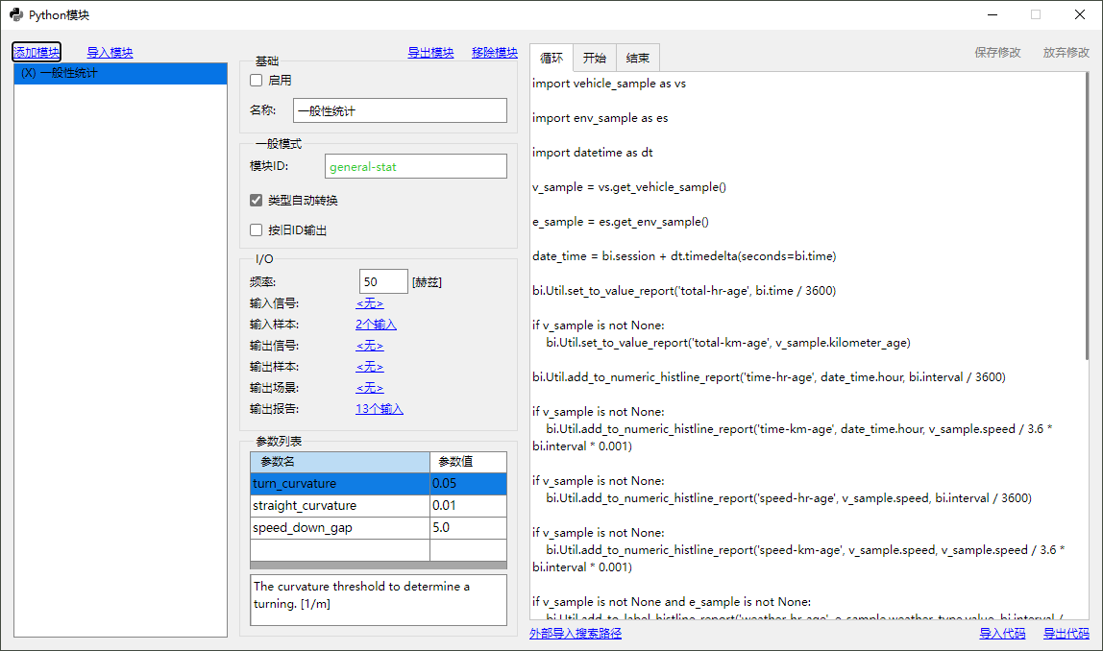
1. 改为调用独立任务：
code-export-task.pluginpython
2. 配置字符串为：
在导出模块asmc中的xml的基础上，根节点增加output_dir属性，属性值为文件夹路径
3. 调用独立任务前需要先打开对话框选择该文件夹，对话框标题为Please select the python development workspace folder / 请选择Python开发工作空间目录
1. 改为调用独立任务：
code-import-task.pluginpython
2. 配置字符串为：
先打开文件选择对话框，选择一个.py文件的路径
3. 独立任务的返回值是一个xml，其中含cmd_start(可选), cmd_end(可选)和若干个cmd节点，将这些节点内容更新至模块的代码配置即可

